Slide 1

Graduation Defense
基于 Attention-LSTM 的 交通碰撞风险预测与可解释分析系统
NYC & Chicago · Risk Forecasting · Explainable Dashboard
学生：________ 指导老师：________ 专业：________ 日期：________
Notes:
各位老师好，我的毕业设计题目是基于 Attention-LSTM 的交通碰撞风险预测与可解释分析系统。

Slide 2
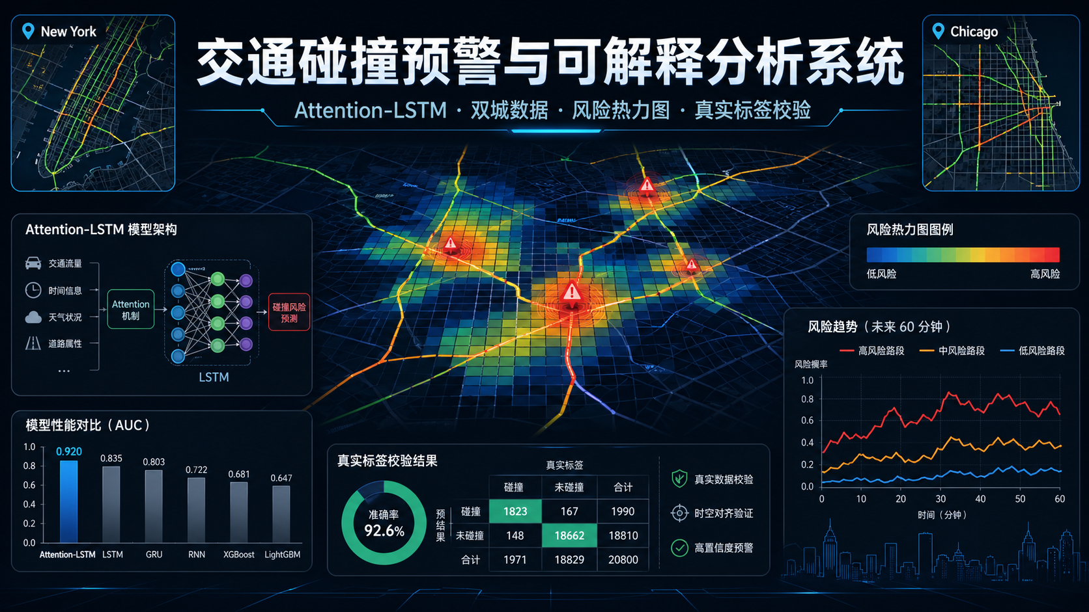
研究背景与问题
02
交通安全预警需要提前识别高风险区域，尤其要减少漏报。
• 城市交通碰撞具有突发性和时空相关性 • 传统统计方法难以刻画复杂动态变化 • 碰撞样本存在类别不平衡问题 • 预警场景中漏报代价高于误报
Research Task
Key Goal
Risk Warning
High Recall
Notes:
本页讲研究背景，重点说明交通安全场景中漏报代价高，因此更关注风险识别能力。

Slide 3
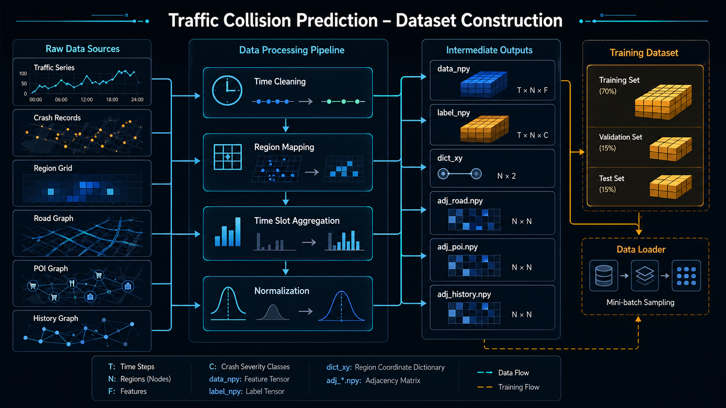
数据集构建
03
使用双城交通时序数据、事故标签、区域映射和空间邻接关系。
Dataset | Time | Regions | Features | Samples | Positive
NYC | 13,128 | 64 | 116 | 840,192 | 22.53%
Chicago | 8,784 | 27 | 116 | 237,168 | 13.38%
• 输入结构：time × region × feature • 标签表示对应区域和时间片是否存在风险 • road / poi / record 描述空间邻接关系
Notes:
本页介绍数据集构建，说明输入数据和标签结构。

Slide 4
技术路线
04
数据构建、模型训练、实验评估、结果导出和前端展示形成闭环。
Data
→
Model
→
Evaluate
→
Export
→
Dashboard
• 后端完成完整训练和实验评估，前端加载导出的 JSON 样本 • 可视化系统展示风险概率、标签校验和空间解释
Notes:
本页说明技术路线，从数据到模型再到前端展示。

Slide 5
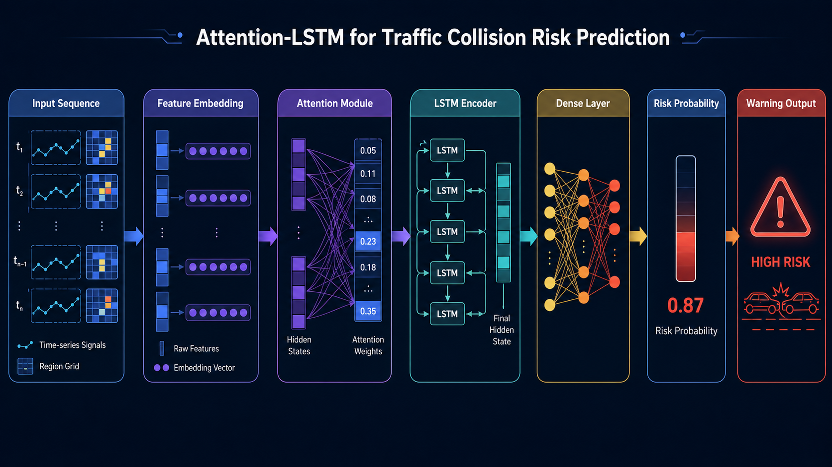
模型结构
05
Attention-LSTM 用于建模交通风险的时间依赖和关键特征。
• Attention 模块突出关键时间片和区域特征 • LSTM 编码历史交通状态变化，输出风险概率
Notes:
本页讲模型结构，LSTM 负责时序建模，Attention 负责关键特征权重分配。

Slide 6
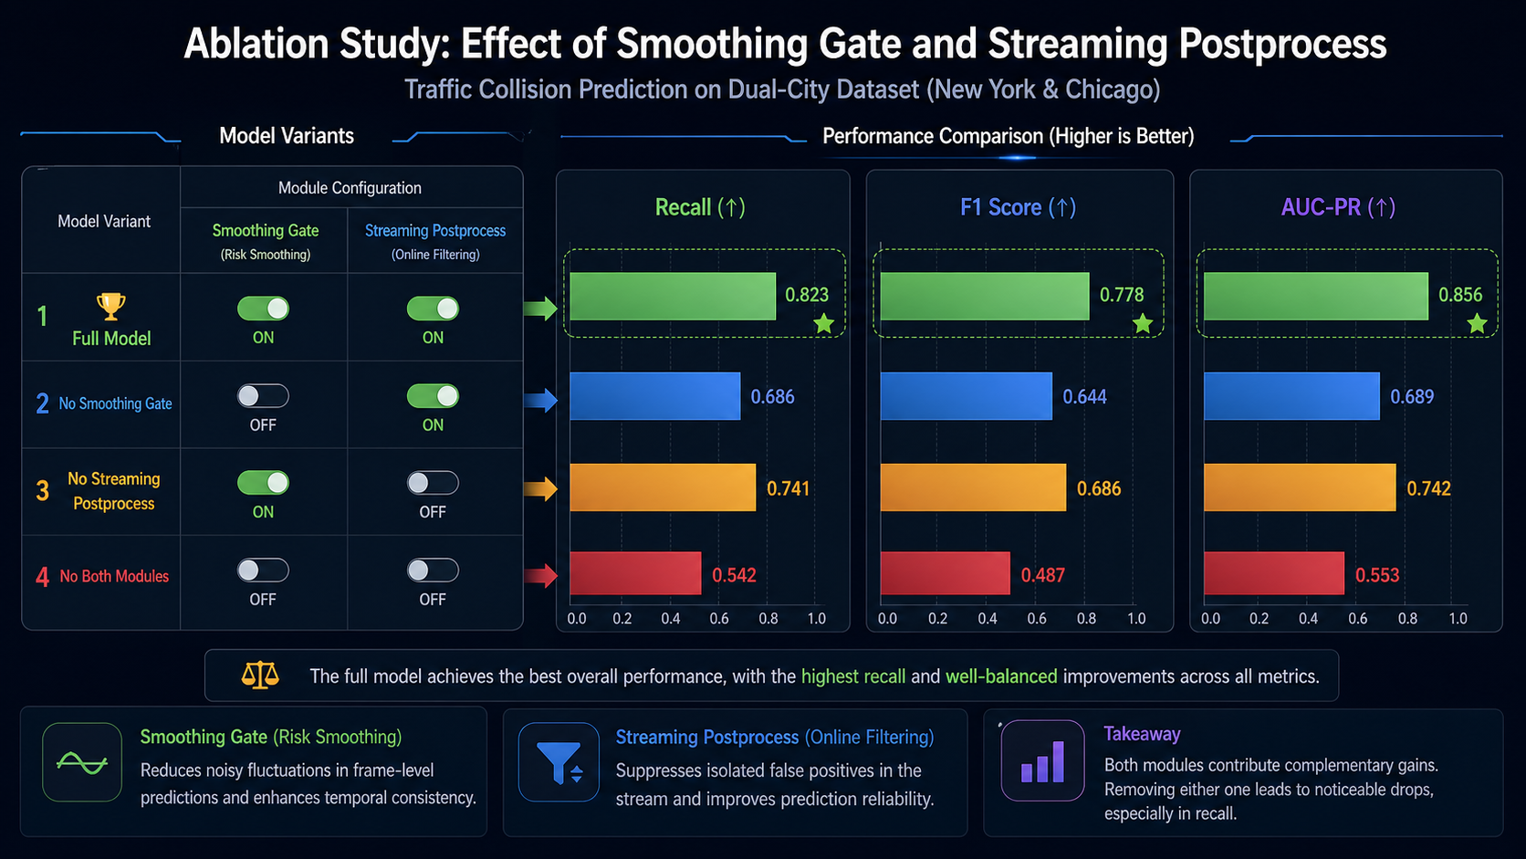
模型优化与后处理
06
平滑门和流式后处理用于提升预测结果稳定性。
• 平滑门减少相邻时间片预测抖动 • 流式后处理增强连续输出稳定性 • 预警系统更关注高风险样本召回 • 目标是在召回能力和稳定性之间取得平衡
NYC Recall
Chicago Recall
0.8265
0.7055
Notes:
本页解释平滑门和流式后处理，强调输出稳定和召回率。

Slide 7
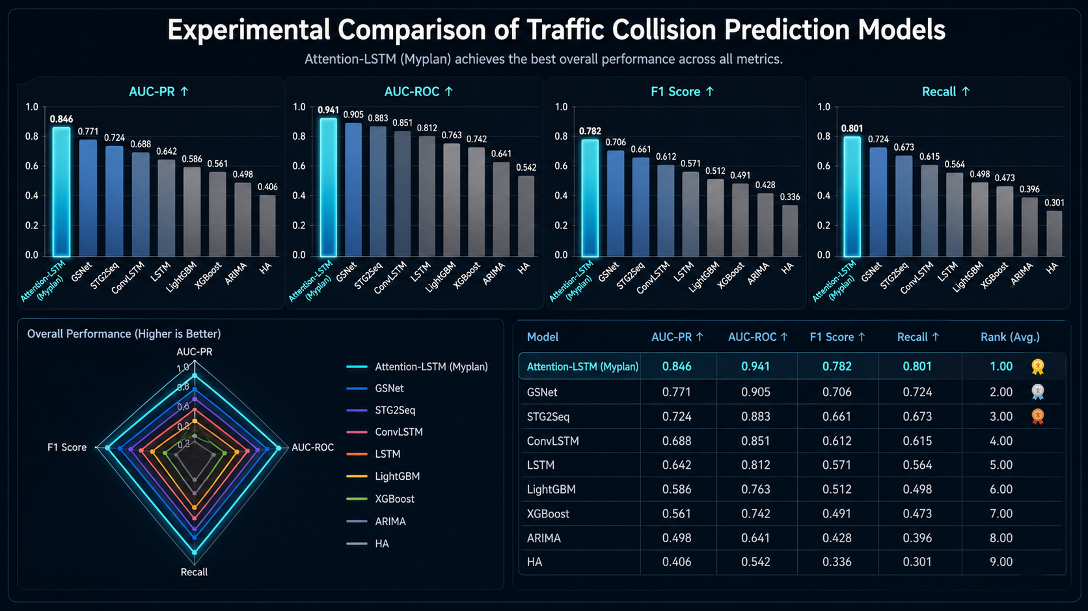
实验设计
07
多模型对比和多指标评估验证模型有效性。
• 深度模型：GSNet、STG2Seq、ConvLSTM、LSTM • 传统模型：LightGBM、XGBoost、LR、ARIMA、HA • 评价指标：AUC-PR、AUC-ROC、F1、Accuracy、Recall • 类别不平衡下重点关注 AUC-PR 和 Recall
Notes:
本页讲实验设计，说明对比模型和评价指标。

Slide 8
实验结果
08
本文模型在双城数据集上取得较好的综合表现。
Dataset | AUC-PR | AUC-ROC | F1 | Accuracy | Recall
NYC | 0.6955 | 0.8786 | 0.6443 | 0.7865 | 0.8265
Chicago | 0.5617 | 0.8290 | 0.4730 | 0.7733 | 0.7055
NYC Best Recall
Chicago Recall
Main Metric
0.8265
0.7055
AUC-PR
• 交通碰撞数据不平衡，因此不能只看 Accuracy • 较高 Recall 表示模型能发现更多真实风险区域
Notes:
本页讲核心实验结果，强调 Recall 和 AUC-PR。

Slide 9
消融实验
09
验证平滑门和流式后处理对模型性能的贡献。
Variant | NYC Recall | Chicago Recall
No Gate + No Stream | 0.7108 | 0.6318
No Gate | 0.8046 | 0.6693
No Stream | 0.7407 | 0.6401
Full Model | 0.8265 | 0.7055
• 完整模型在两个城市上 Recall 均最高 • 模块移除后性能下降，说明改进有效
Notes:
本页讲消融实验，完整模型优于去掉模块后的版本。

Slide 10
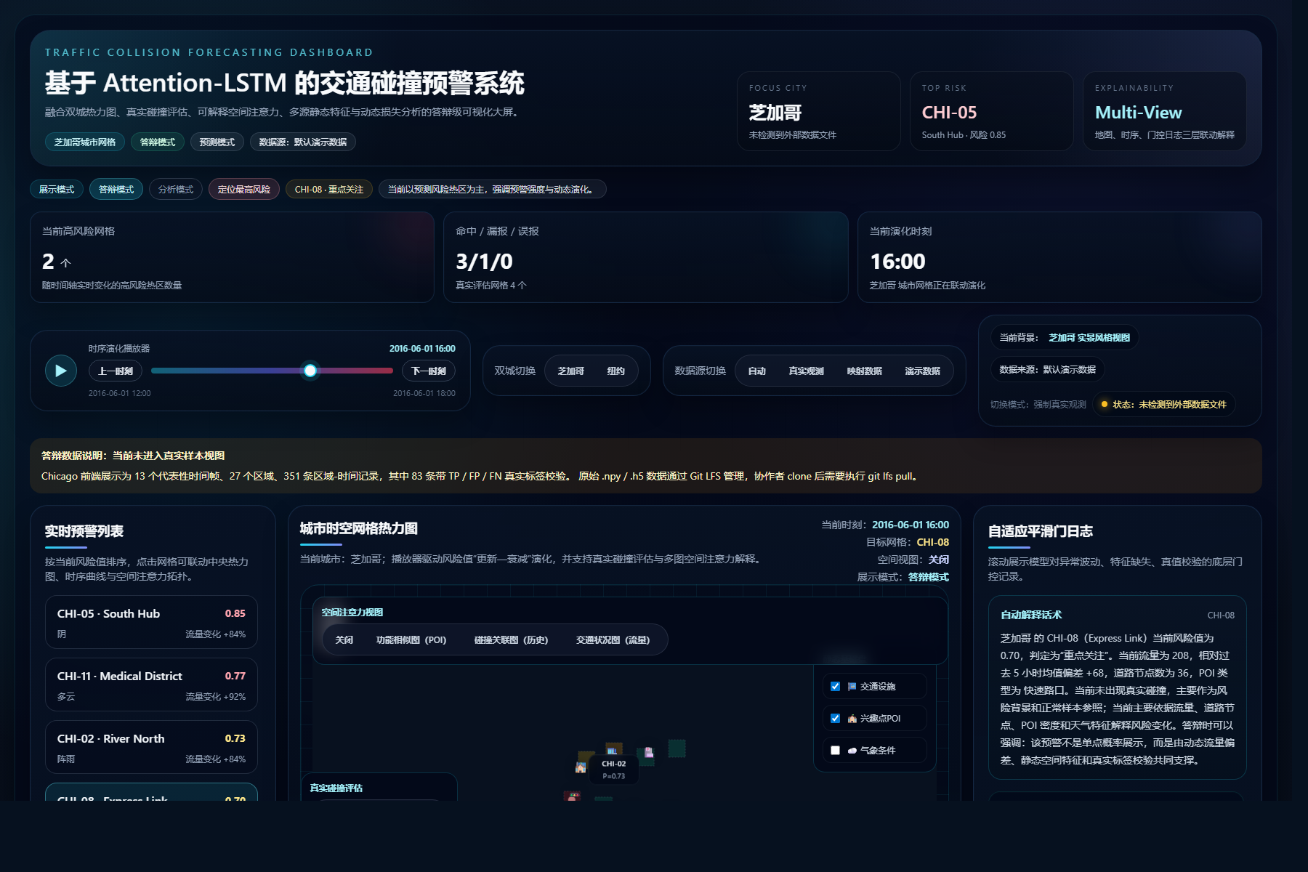
前端可视化系统
10
风险热力图、标签校验和空间解释联动展示。
• 城市切换、时间轴播放、地图交互 • 展示风险概率、流量偏差、TP / FP / FN 校验和邻接解释
Notes:
本页展示真实前端截图，说明系统展示能力。

Slide 11
前端数据说明与系统边界
11
代表性 JSON 样本用于保证浏览器交互性能。
City | Frames | Regions | Records | With Labels
NYC | 13 | 64 | 832 | 296
Chicago | 13 | 27 | 351 | 83
• 前端加载导出的 JSON，而不是直接加载全量 .npy 文件 • 当前系统定位为离线预测与可视化原型 • 尚未接入实时交通接口，不是生产级实时平台
Notes:
本页必须讲清系统边界，避免被认为夸大。

Slide 12
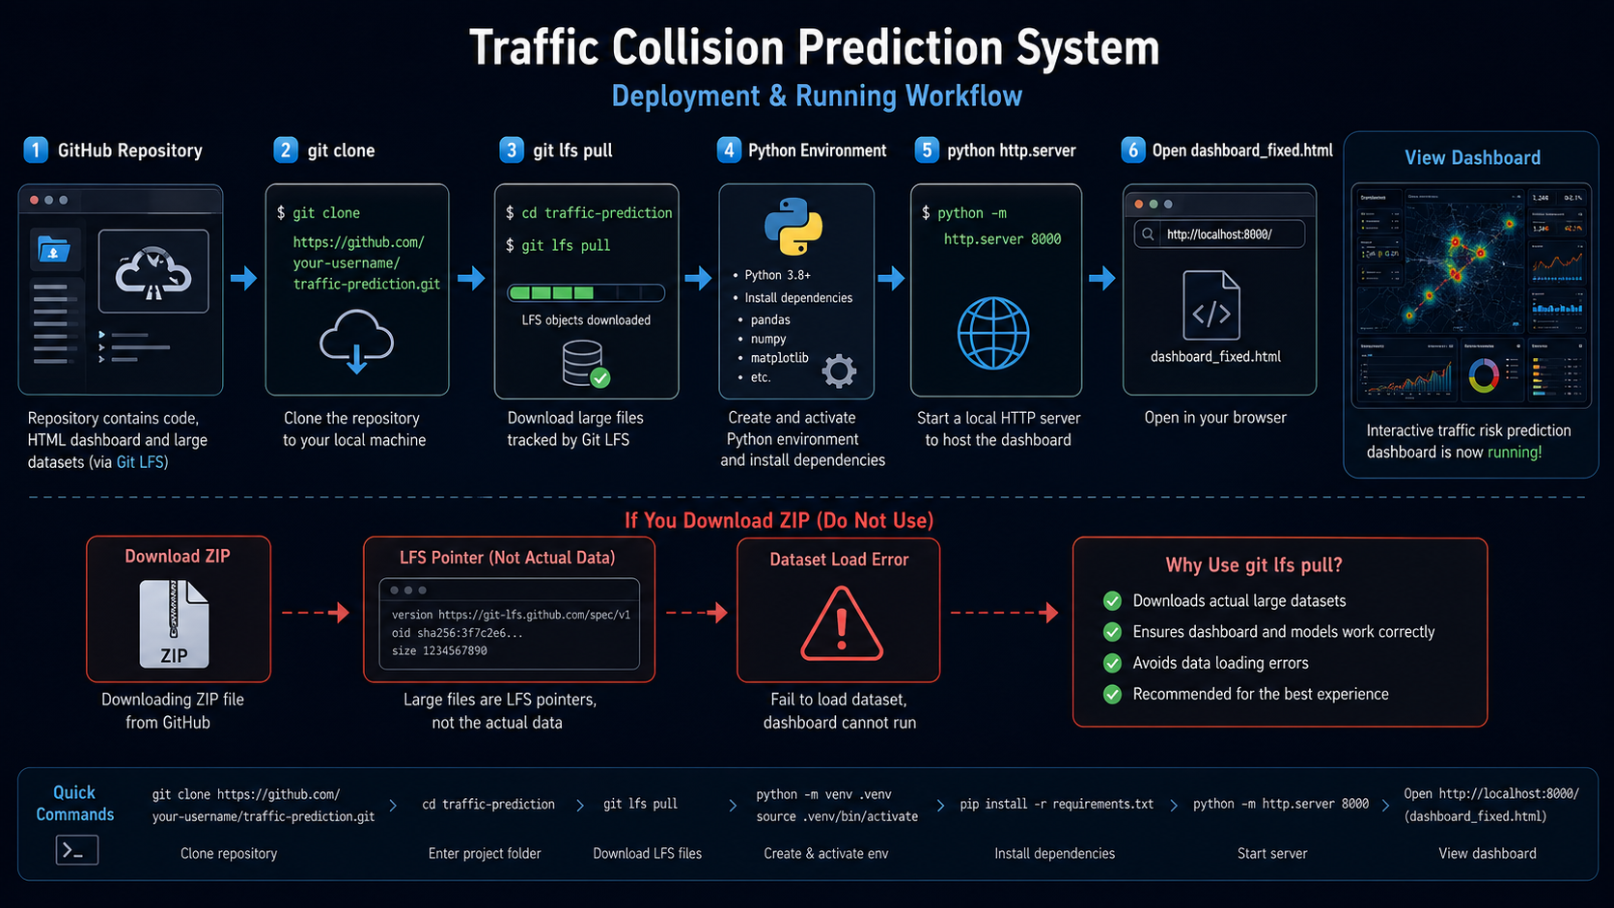
项目部署与运行
12
Git LFS 管理大文件，本地 Web 服务运行前端。
• GitHub 保存代码、文档、图片和 LFS 指针 • .npy / .h5 大文件需要 git lfs pull • 前端通过 python -m http.server 8000 启动 • 不要直接使用 Download ZIP 获取数据集
Notes:
本页讲部署运行和 Git LFS 注意事项。

Slide 13
总结
13
完成从数据、模型、实验到可视化的完整闭环。
• 构建 NYC 和 Chicago 双城交通风险预测数据流程 • 设计并训练 Attention-LSTM 风险预测模型 • 完成多模型对比实验和消融实验 • 实现前端风险热力图、标签校验和空间解释
Pipeline
Datasets
Dashboard
Complete
2 Cities
Ready
Notes:
总结项目成果，强调闭环完整。

Slide 14
不足与展望
14
从离线原型扩展到实时交通预警系统。
• 当前系统为离线预测与可视化原型 • 前端展示采用代表性时间帧抽样 • 尚未接入实时交通流和事故接口 • 后续可融合真实 GIS 边界、天气、施工和大型活动数据 • 进一步扩展在线预测和实时预警服务
Thank You
Notes:
最后说明不足与展望。

